Slide 2
ادارة المخاطر اعداد علي شكري 2022

Slide 3
ادارة المخاطر
المحتويات:
1-مفهوم المخاطر واثرها على النشاط.
-2انواع المخاطر المحيطة بالمشاريع الصغيرة والمتوسطة.
3-تحديد اولوية معالجة المخاطر للمشاريع.
4-اهمية ادارة المخاطر للمشاريع والتحوط لها.
5-لمحة عن الممارسات الفضلى المعتمدة لادارة المخاطر لدى مؤسسات الاقراض والتي قد تحد من تمويل المشاريع في ظل وجود مثل هذة المخاطر.
6-الخطوات العملية للتغلب على المخاطر المحيطة ببيئة العمل للمشاريع وخاصة الجديدة.

Slide 4
المخاطر
احتمال حدوث فشل أو ضرر في عمل المنشأة أو حصول خسائر مالية مباشرة غير متوقعة وغير مخطط لها و/أو تذبذب في الإيراد المتوقع من استثمار في مشروع أو نشاط معين، وفي حال عدم التمكن من السيطرة على هذه الاحداث وعلى آثارها تؤدي إلى تعثر المشروع أو إفلاسه

Slide 5
المخاطر وأثرها على النشاط
في حال حدوث فشل أو ضررفي عمل المنشأة ونتائج أعمالها بالتالي المنشأة تحقق خسائر مالية مباشرة غير متوقعة في المشروع.
أي انحراف (تغيير) في التدفقات النقدية وايرادات المشروع يؤدي الى عدم القدرة للإيفاء بالالتزامات وتسديد الدفعات للموردين والعاملين ومؤسسات الاقراض على حد سواء .
أية قيود مباشرة أو غير مباشرة قد تؤثر على عمل المنشأة بشكل عام أو على عملية الانتاج قد تعيق المنشأة عن تحقيق أهدافها وتحقيق نسب النمو المقبولة.
زيادة تكاليف الإنتاج و/أو المصاريف التشغيلية.

Slide 6
أنواع المخاطر
..
أنواع المخاطر
مخاطر
بيئة العمل
مخاطرالسوق
مخاطر عامة
مخاطرتشغيلية
مخاطر مالية

Slide 7
المخاطر العامة
المفهوم | المخاطر
نقص الخبرة والمعرفة لدى أصحاب/مدراء المشروع في إقامة المشاريع والانتاج | الادارية
تحقيق الأمان لكل شخص مرتبط بالعمل. وتشمل سلامة الأفراد والعاملين ، سلامة مكان العمل ، السلامة العامة ، وأمان المنتجات و الخدمات المقدمة. | الأمان
تشمل التخطيط و الموارد المطلوبة لتأسيس المشروع والنمو والتوسع مستقبلا. | الاستراتيجية
التهديد الذي تتعرض له السمعة هو تهديد للمشروع ككل ويمتد إلى المنتجات و الخدمات ، وكذلك سلوك العاملين و الأفراد الآخرين المرتبطين بالعمل. | السمعة
مهارات مقدم الخدمة ، الطريقة التي تقدم بها الخدمة ، التواصل بعد تقديم الخدمة. | جودة الخدمة
اقامة والمحافظة على علاقات ملائمة مع كل من أصحاب المصالح التجارية و الموردين والجهات ذات العلاقة بالنشاط(الوزارة/الاتحاد/النقابة). | إدارة المصالح
الاعتماد عليها في الانتاج و استخدامها في إدارة الصيانة وادارة المستودعات والتحديث المتواصل. | التكنولوجيا
.

Slide 8
انواع المخاطر
.
النقص في التدفقات النقدية
عدم توفر التمويل اللازم
عدم القدرة على سداد الالتزامات
تحقيق خسائر متراكمة
المخاطر المالية

Slide 9
انواع المخاطر
.
مخاطر كفاءة المعدات والصيانة
مخاطر عدم توفر العمالة المدربة
مخاطر بشرية/الاحتيال
مخاطر انظمة العمل والمعلومات
المخاطر التشغيلية

Slide 10
انواع المخاطر
.
مخاطر الحصة السوقية
مخاطر المنافسة
مخاطر سعر صرف العملات
مخاطر تسعير المنتجات
مخاطر السوق
مخاطر اختلاف اسعار الفائدة
تقلب اسعار المواد الخام
عدم تقبل المستهلك
الاشباع الحالي في السوق

Slide 11
انواع المخاطر
.
مخاطر عدم توفر البنية التحتية
مخاطر سياسية تشريعية
مخاطر انتشار الاوبئة
مخاطر الكوارث الطبيعية
مخاطر بيئة الاعمال

Slide 12
مخاطر المشاريع الجديدة
.
مخاطرمرحلة التأسيس
مخاطرمرحلة التجريب
مخاطر مرحلة التشغيل
مخاطر الاستمرار والنمو
مخاطر المشاريع الجديدة

Slide 13
مخاطر المشاريع الجديدة
مخاطر مرحلة التأسيس
التأخير في الانجاز بحسب خطة العمل.
زيادة تكلفة المشروع والمصاريف بصورة غير متوقعة.
عدم التزام بعض الشركاء للوفاء بالتزاماتهم تجاه مصاريف التأسيس.
مخاطر عدم الحصول على كفالات الضمان للمعدات وتشغيلها وكفالات حسن تنفيذ من المقاوليين لضمان انجاز العمل في الوقت المحدد.
عدم قدرة صاحب المشروع على خدمة الدين(فوائد فترة السماح) ان تم التمويل المصرفي خلال فترة التأسيس.

Slide 14
مخاطر المشاريع الجديدة
مخاطرمرحلة الانتاج التجريبي:
مرحلة التأكد من النواحي الفنية بحسب دراسة الجدوى الاقتصادية وقد يتعرض المشروع لمخاطر متنوعة:
مخاطر عدم تقبل المستهلك للمنتج والاسعار.
مخاطرعدم جاهزية الكادر والعمالة المدربة للمباشرة في العمل.
الانتاج بالجودة والكميات وبالتكاليف المتوقعة مؤشر اساسي على نجاح للمشروع وخلاف ذلك يعني:
عدم دقة دراسة الجدوى وخطة العمل.
انحراف في التدفقات النقدية.

Slide 15
مخاطر المشاريع الجديدة
مخاطرمرحلة التشغيل:
ادارة المشروع أهم مخاطر هذه المرحلة من حيث:
توفير الكميات التي تغطي الحصة السوقية, وتفعيل/تشغيل قنوات التوزيع ونقاط البيع (التجزئة) بحسب خطة العمل بعكس ذلك يتعرض المشروع لمخاطر فقدان الحصة السوقية.
مخاطر القدرة على مواجهة اي تغييرات خارجية غير متوقعة.

Slide 16
مخاطر المشاريع الجديدة
مخاطرمرحلة الاستمرار والنمو:(مرحلة قبول المخاطر)
عادة تكون في السنة الثانية أوالثالثة وتعني تعافي المشروع من المخاطر والتعامل معها بكفاءة من خلال تحقيق:
استقرار وثبات الحصة السوقية .
ثقة الموردين ورضى المستهلكين.
الالتزام بتسديد الالتزامات في مواعيدها.
تحقيق عائد استثماري مقبول.
مرحلة جيدة للحصول على التمويل المصرفي وفي ظل خبرات جيدة لدى صاحب/ أوالشركاء في المشروع وتوفر البيانات المطلوبة.

Slide 17
أولوية معالجة المخاطر
يتم تبويب المخاطر حسب أولوية معالجتها من خلال المحددين التاليين:
درجة التكرار.
درجة الخطورة.
خطر عالي تكرار منخفض
تكرار عالي خطر عالي
2
1
الخطورة
4
3
خطر مرتفع تكرار منخفض
تكرار مرتفع خطر منخفض
التكرار

Slide 18
أولوية معالجة المخاطر
يجب التركيز أولا: على المخاطر المتوقعة الأكثر حدوثا وتكرارا والاكتر خطورة, فهي المخاطر التي سيكون لها الأثر الأكبر المباشر على المشروع من الناحية المادية والانتاجية.
المخاطر يمكن تحديدها من خلال الاستعانة ب:
العاملين في المشروع بالدرجة الاولى.
من خلال أصحاب التجربة في اقامة المشاريع .
الخبراء المختصين في مجال المخاطر ولديهم الدراية الكافية لمثل هذه المخاطر.
( بحيث يتم تصنيف مدى إمكانية تكرارها وأهميتها وخطورتها على المشروع وفحص الاثر الناتج عنها )

Slide 19
إدارة المخاطر
إدارة المخاطر:
إدارة المخاطر هي عملية مستمرة يشترك في كافة العاملين لتحديد وقياس وضبط المخاطر والتقليل من أثارها أو الخسائر الناجمة عنها، ويضاف الى ذلك حسن إدارتها بما يضمن تجنيب المنشأة/المشروع التعرض للخسائر المحتملة .

Slide 20
ادارة المخاطر
الواجبات الرئيسية لإدارة المخاطر:
الوقاية من المخاطر المحتملة قدر الامكان.
الاكتشاف المبكر للمشاكل حال وقوعها.
العمل الجاد والفعلي على تصويب وحل هذه المشاكل.

Slide 21
تأثير المخاطر
.
مخاطر
الاصول المالية
الاصول الثابتة
الموارد البشرية
الانظمة والمعلومات

Slide 22
أهمية ادارة المخاطر
-المحافظة على اصول ومعدات المشروع وحمايتها من الضرر.
-تقاس نجاح المشاريع واستمرارها ونموها من خلال قدرتها للتعامل مع المخاطر والعمل على الحد منها قدر الامكان.
-اجراءات المشروع الناجحة تعتمد على تحديد المخاطر المتوقعة وتشديد الرقابة عليها للحد منها.
-تطور الانظمة والتكنولوجيا زادت من الحاجة لادارة المخاطر الناتجة عنها.

Slide 23
خطوات قياس وادارة المخاطر
أ-تحديد المخاطر:
تعتبر الخطوة الأولى في ادارة المخاطر هي تحديد / توقع المخاطر التي سيتعرض لها المشروع.
ب) قياس المخاطر:
هنالك ثلاثة محددات لعملية قياس المخاطر:
- احتمالية حدوث الخطر
- المدة المتوقعة لتعرض المشروع لحادث خطير.
- حجم الخطر المتوقع.
ج) ضبط/تخفيض المخاطر:
بعد تحديد وقياس المخاطر يتم وضع اجراءات رقابية مناسبة لضبط هذه المخاطر أو لتجنبها أو لتخفيض الخسائر المحتملة.

Slide 24
أسس إدارة المخاطر
الانشطة الخطرة يتوجب التخلص منها واستبعادها.
مخاطر يمكن تحويلها لطرف أخر وتقليل أثرها.
مخاطر قائمة/ناتجة من عمل المشروع لابد من التعامل لتصبح للحد المقبول(قبول المخاطر)
استخدام أسلوب التحوط من خلال التأمين مقابل المخاطر واستخدام أسلوب الحصول على الخدمات أو الاسناد الخارجي (ان لزم الامر).

Slide 25
التوجهات والممارسات الفضلى لإدارة المخاطر عالميا ومحليا
لقد اصبحت المخاطر ذات اهتمام عالمي للحفاظ على منظمومة الاقتصاد العالمي وعدم تعرضه لازمات مستقبلية.
يتم اصدار التعليمات من مؤسسات دولية وجهات رقابية للتقليل من المخاطر والحد منها في حال التعامل مع المشاريع وتمويلها من قبل مؤسسات الإقراض.
مقررات لجنة بازل التي أسست بواسطة محافظي البنوك المركزية لعشر دول صناعية كبرى في عام 1974في مدينة بازل في السويسرية ، تصدر عن اللجنة المعايير والتعليمات الإشرافية لأفضل الممارسات
تقوم السلطات الرقابية في كل بلد بوضع الإجراءات لتطبيق ما يتلائم من التوجهات الدولية مع الأنظمة المحلية المالية والمصرفية.

Slide 26
اجراءات مؤسسات الإقراض للتخفيف من مخاطر تمويل المشاريع
للتخفيف من أثار مخاطر تمويل المشاريع وخاصة الجديدة منها، تقوم هذه المؤسسات:
1- بتقييم المشروع والمخاطر المحيطة به ومدى القبول بها من حيث القدرة للسيطرة على نتائجها.
2- التحقق من واقعية دراسة الجدوى الاقتصادية للمشروع وامكانية التنفيذ من الناحية الفنية والعملية ومطابقة الاسعار الفعلية.
3- زيارة المشروع والحصول على تقارير دورية عن انجاز مراحل المشروع بحسب ما هو مخطط له.

Slide 27
اجراءات مؤسسات الإقراض للتخفيف من مخاطر تمويل المشاريع
4- طلب معززات الصرف (الاتفاقيات/الفواتير/نسخة من المصروفات/صور عن الشيكات الصادرة/عروض الاسعار/ تقرير فني من المختص).
5- التمويل بناء على الإنجاز بالموعد أو بناءً على التوسع في النشاط.
6-فحص قدرة المقترض على تجاوز العقبات والتحوط للمخاطر المتعلقة بمشروعه، من خلال ايجاد البدائل وتوفير التمويل اللازم الاحتياطي لمثل هذه الظروف

Slide 28
الخطوات العملية للتغلب على المخاطر المحيطة ببيئة العمل للمشاريع
إن الطريقة الفضلى والآمنة للتعامل مع هذه المخاطر هي تجنب الأنشطة الخطرة قدر الإمكان وغير المضمونة النتائج.
تشديد إجراءات الرقابة والمتابعة على عمليات الإنتاج .
توثيق المعيقات والمخاطر التي تعيق العمل لتسهيل اجراءات المتابعة.
التعاقد مع أطراف مختصة في التعامل مع المخاطر المتوقعة، كشركات التأمين، والشركات التي تقدم خدمات الصيانة الدورية لتقليل الخسائر والحصول على التعويضات في حالات الحوادث
الحصول على رأي الخبراء واستشارتهم في الامور الفنية واعداد دراسات الجدوى الاقتصادية.

Slide 29
خطوات التغلب على مخاطر اقامة المشاريع الجديدة
-للتغلب على مخاطر ومعيقات إقامة مشاريع جديدة لابد من القيام بالخطوات التالية لتخفيض المخاطر المتنوعة للحد المقبول:
تحسين المهارات والقدرات لأصحاب المشاريع الجديدة.
تقييم فكرة المشروع الأولية قبل البدء بالمشروع.
تقدير تكاليف انشاء المشروع.
تحديدعوامل اختيار المعدات والماكنات.
وضع ألية لخفض استهلاك عناصر الإنتاج .
دراسة السوق والمنافسين.
توصيف المنتج وتحديد السعر.
مؤثرات اختيار مكان إقامة المشروع.
اعداد دراسة جدوى اقتصادية مكتملة للمشروع.

Slide 30
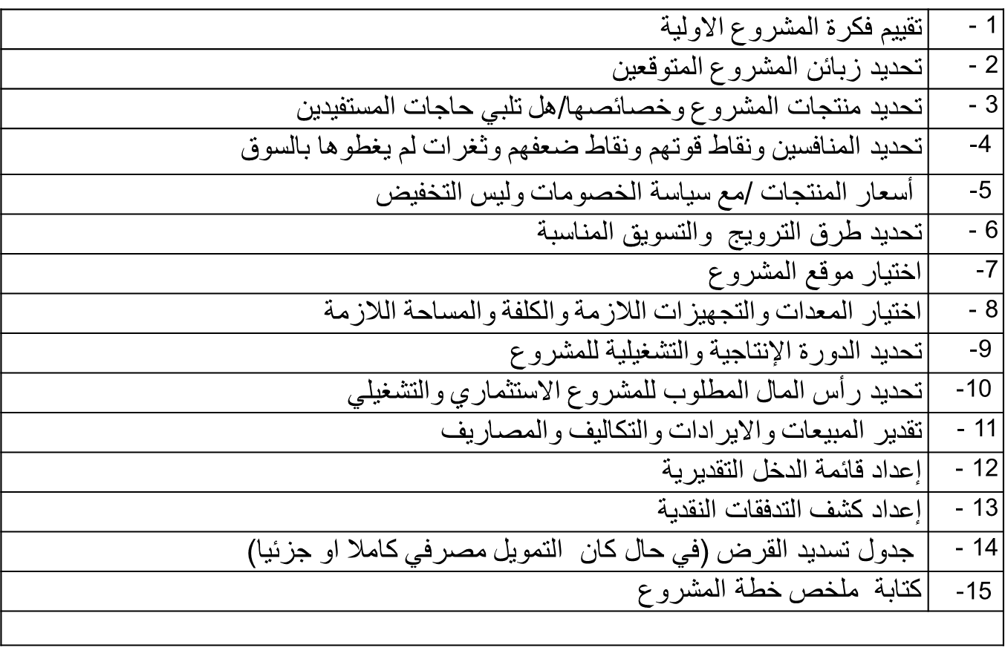
مكونات دراسة الجدوى الاقتصادية للمشروع

Slide 31
ALI SHUKRI 2022

